Slide 1
Implementaciones básicas de TDA Lista en estructura de lista ligada
Algoritmos y Programación II
7541/9515 – 7504/9512
Curso P Calvo

Slide 2
Una implementación básica de TDA lista en estructura de lista simple ligada (métodos iterativos)

Slide 3
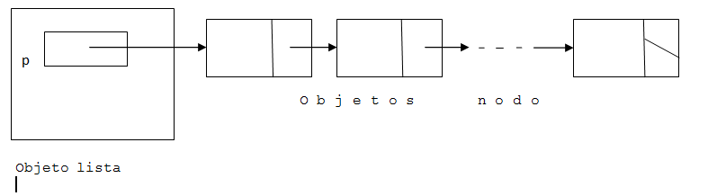
Estructura de lista ligada
Un objeto lista, una instancia de TDA Lista implementado en una estructura de lista simplemente ligada es:

Slide 4

Clase Nodo
Este desarrollo es sumamente sencillo. Tiene por objeto comprender el mecanismo de altas, bajas, recorridos en una estructura de lista ligada.
// Clase Nodo
#ifndef NODO_H_
#define NODO_H_
#ifndef NULL
#define NULL 0
#endif
class nodo
{
private:
int info;
nodo *sig;
public:
nodo(int x) {info=x; sig=NULL;}
Int getInfo() {return info;}
nodo *getSig() {return sig;}
void setInfo(int i) {info=i;}
void setSig (nodo *n) {sig=n;}
};
#endif /* NODO_H_ */
Estructura del nodo
Constructor
Métodos para acceder a los atributos privados

Slide 5
Clase Lista
#ifndef LISTA_H_
#define LISTA_H_
#include "Nodo.h”
class lista
{
private:
nodo *p;
public:
lista();
~lista();
void altafin(int);
void altaprin(int);
void baja(int);
bool esta(int)const;
void emite()const;
};
#endif /* LISTA_H_ */
Alta al final de la lista
Alta al principio de la lista
Baja de la primera aparición de un elemento determinado .
Modificarlo para que realice la baja de todas las apariciones
Retorna un valor lógico indicando si el entero
pasado por argumento está en la lista
Método que emite los datos almacenados en la lista, desde el primero hasta el último.
Es una operación no incluida en las primitivas, que agregamos en esta primera versión, por motivos didácticos

Slide 6
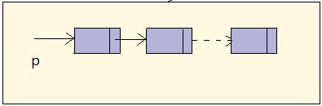
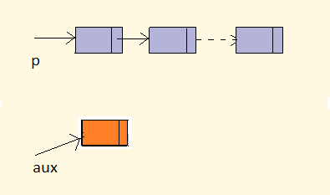
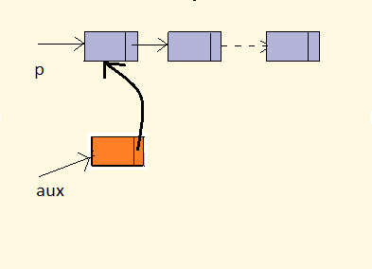
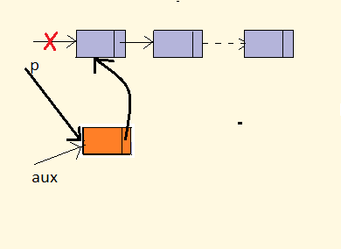
Alta al principio en lista ligada simple
Alta al principio
Se puede plantear así:
Esté nulo o no el puntero de entrada, mediante un puntero auxiliar aux generamos un nuevo nodo.
El atributo sig del nodo nuevo debe apuntar al primer nodo de la lista
Luego reasignamos p haciendo que apunte al nodo nuevo, que de esta forma se convierte en el primero de la lista
void lista:: altaprin(int x)
{
//se genera el nodo con new, que
//llama al constructor de nodo
nodo aux=new nodo(x);
//se coloca el valor de p en sig del nodo nuevo.
aux-> setSig (p);
//la dirección de este nodo nuevo se almacena en p
p=aux;
}

Slide 7
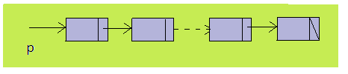
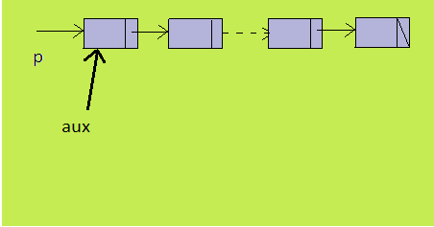
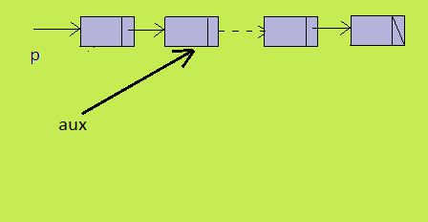
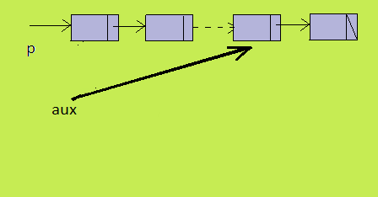
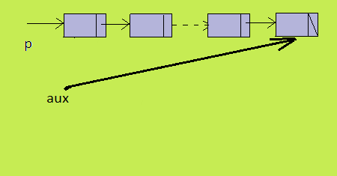
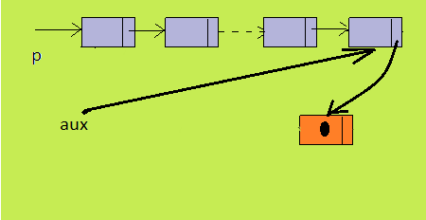
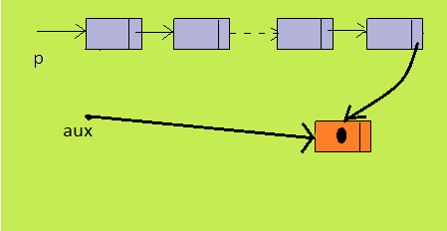
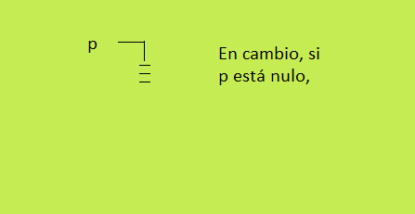
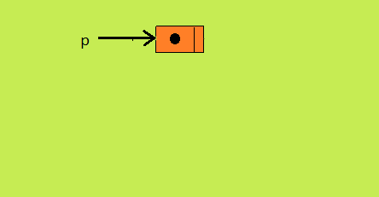
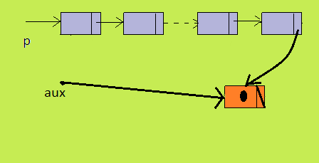

Alta al final en Lista ligada
Si el puntero de entrada está nulo, el alta al final es idéntica al alta al principio.
Si no, con un puntero auxiliar, si no está nulo el puntero de entrada, recorremos la lista hasta apuntar al nodo que tiene NULL en el campo sig.
La dirección del nodo nuevo debe quedar almacenada en el atributo sig del último nodo.
void lista::altafin(int x)
{
nodo *aux=p;
while ((aux)&&(aux->getSig()))
{ aux=aux->getSig(); }
if (aux)
{
aux->setSig(new nodo(x));
aux = aux->getSig;
aux->setSig(NULL);
}
else
{
p=new nodo(x);
p->setSig(NULL):
}
}
¿De qué depende el tiempo de ejecución de la operación de alta al final con este algoritmo?

Slide 8
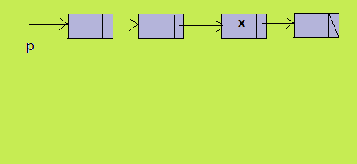
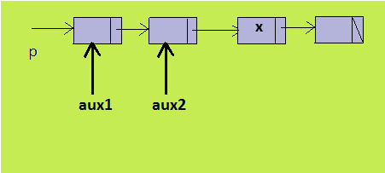
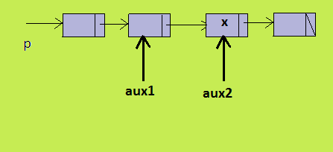
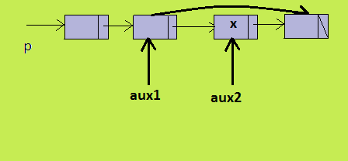
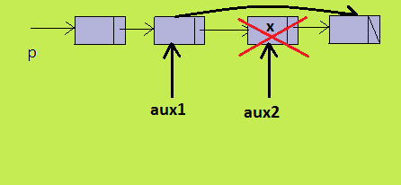
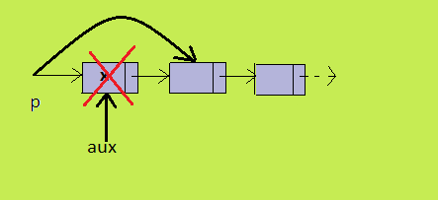
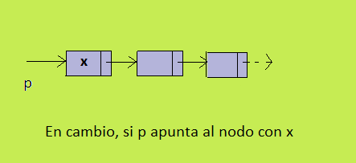
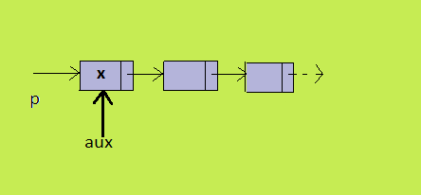
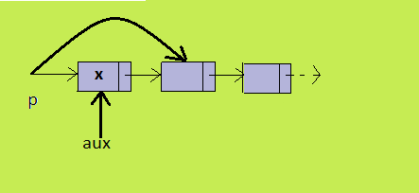
Baja en lista ligada
El siguiente algoritmo realiza la eliminación del nodo que contenga la primera aparición del dato pasado por argumento (ejercicio propuesto: modificar el código para dar de baja todas las apariciones del dato pasado)
void lista::baja(int x)
{
if (p)
{
if((p->getInfo()!=x) && (p->getSig()))
{
nodo *aux1 =p, *aux2 =p->getSig();
while ((aux2->getInfo()!=x) && (aux2->getSig()!=NULL))
{
aux1=aux2 ;
aux2 =aux2->getSig();
}
if (aux2->getInfo()==x)
{
aux1->setSig(aux2->getSig());
delete aux2;
}
}
else if(p->getInfo()==x)
{
nodo *aux =p;
p=p->getSig();
delete aux;
}
}
}

Slide 9
Constructor
lista::lista()
{
p = NULL;
}
Se inicializa el puntero de entrada, dejando la instancia de lista en condiciones de ser utilizada
Destructor
lista::~lista()
{
if (p)
{
nodo *aux=p;
while (aux)
{
p=p->getSig();
delete aux;
aux=p;
}
}
}
Se procede a eliminar el primer nodo, previo avance del puntero de entrada p, mientras éste no esté nulo.

Slide 10
Una implementación básica de TDA lista en estructura de lista simple ligada (métodos recursivos)

Slide 11
Clase Nodo
#ifndef NODO_H_
#define NODO_H_
#ifndef NULL
#define NULL 0
#endif
class nodo
{
private:
int info;
nodo *sig;
public:
nodo(int);
int getInfo(){return info;}
nodo* getSig(){return sig;}
void setInfo(int x){info=x;}
void setSig(nodo *p){sig=p;}
};
nodo::nodo(int x ){info=x ; sig=NULL;}
#endif /* NODO_H_ */
La clase nodo es idéntica a la que se propuso para la implementación con métodos iterativos.

Slide 12
Clase Lista
#ifndef LISTA_H_
#define LISTA_H_
#include "Nodo.h"
class lista
{
private:
nodo *p;
void altaf( nodo * &, int);
void baja (nodo * &,int);
bool esta (nodo *, int);
void emite ( nodo *) ;
public:
lista();
~lista();
void altaf(int);
void altaprin(int);
void baja(int);
bool esta(int) ;
void emite() ;
};
#endif /* LISTA_H_ */
Los métodos recursivos se diseñan como privados y llamados por los correspondientes públicos

Slide 13
Constructor
Destructor (iterativo)
Alta al principio
lista::lista():p(0){}
lista::~lista()
{
if (p)
{ destruir(p);}
}
lista:: destruir (nodo * & q)
{
if (q)
{
nodo * paux=q;
q= q -> getSig();
delete paux;
destruir (q);
}
}
void lista::altaprin(int x)
{
p=new nodo(x);
P->setSig(NULL);
}
El destructor, para que se elimine la lista de forma recursiva, llamará a un método recursivo privado que realizará la tarea
Método recursivo privado que destruye la lista

Slide 14
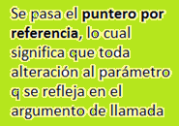
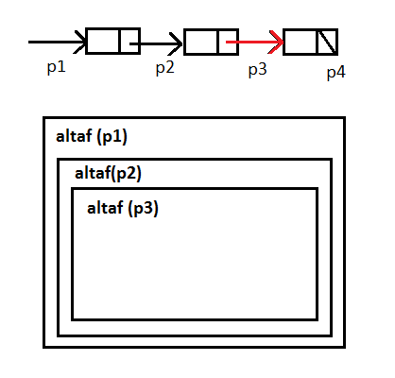
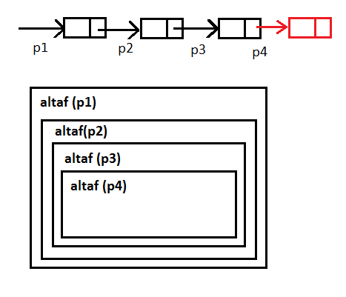
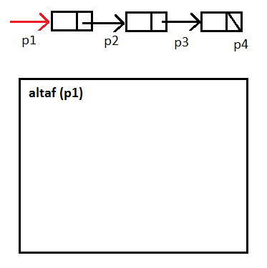
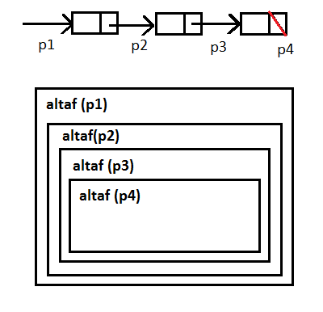
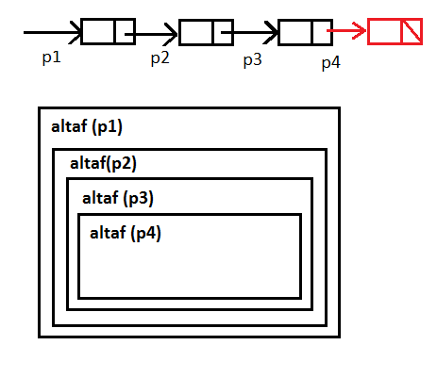
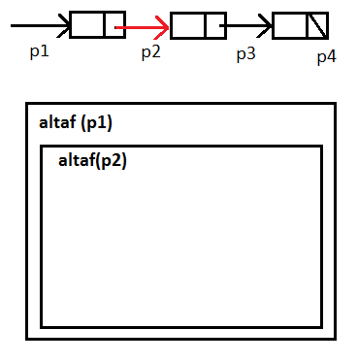
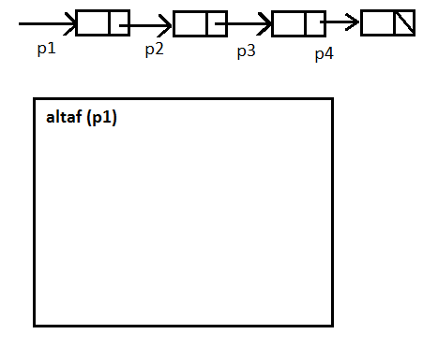
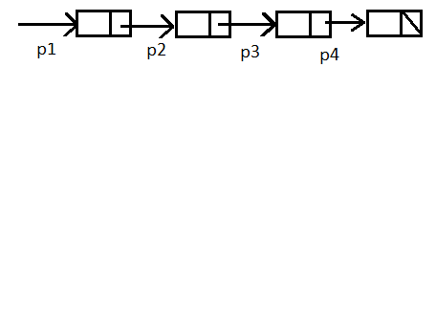
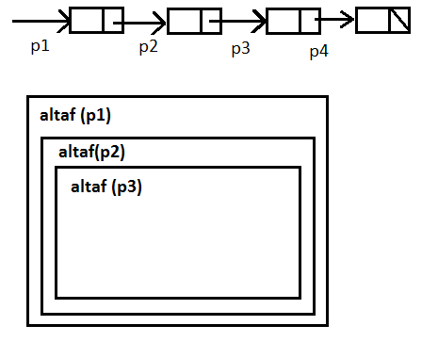
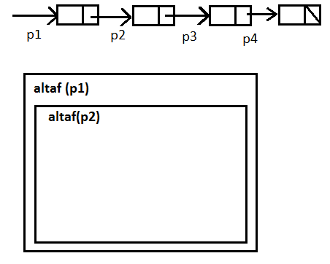
Alta al final
void lista::altaf(int x)
{
altaf(p, x);
}
void lista::altaf(nodo* &q, int x)
{
if (!q)
{
q=new nodo(x);
q->setsig(NULL);
}
else
{
altaf(q->getSig(),x);
}
}

Slide 15
Búsqueda de dato
Recorrido
bool lista::esta(int x)
{
return (esta(p,x));
}
bool lista::esta (nodo *q, int x)
{
if (q)
{
if(q->getInfo()==x)
{ return true; }
else
{
return (esta(q->getsig(), x));
}
}
else return false;
}
void lista::emite()
{
emite(p);
}
void lista::emite(nodo * q)
{
if(q)
{
cout<<getInfo()<<" “<<endl;
emite(q->getSig());
}
}
Método público
Método público
Método privado
Método privado
¿Cuál será el efecto de esta variación en el código?
void lista::emite(nodo * q)
{
if(q)
{
emite(q->getSig());
cout<<q->getInfo();<<" “,,endl;
}
}

Slide 16
Borrado de un nodo
template <class T>
void lista::baja(int x)
{
baja(p,x);
}
Template <class T>
void lista::baja(nodo <T> * & q, T x)
{
//se eliminan todos los nodos con el dato x
f(q)
if (q->GetInfo() ==x) {
nodo * aux=q;
q=q->GetSig();
delete aux;
bajaq,x);
}
else {
baja(q->GetSig(), x);
}
}
}
Método público
Método privado

Slide 17
Template de clase Lista
#ifndef NODO_H_
#define NODO_H_
#ifndef NULL
#define NULL 0
#endif
template <class T>
class nodo
{
private:
T info;
nodo<T> *sig;
public:
nodo(T x,nodo<T> *p=0):info(x),sig(p){};
T getInfo() {return info;}
nodo<T> *getSig() {return sig;}
void setInfo(T i) {info=i;}
void setSig (nodo<T> *n) {sig=n;}
};
#endif /* NODO_H_ */
#ifndef LISTA_H_
#define LISTA_H_
#include "Nodo.h“
template <class T> class lista
{
private:
nodo<T> *p;
public:
lista();
~lista();
void altafin(T);
void altaprin(T);
void baja(T); //baja de la primera aparicion
bool esta(T);
void emite()const;
};
#endif /* LISTA_H_ */
template <class T> void lista<T>::altafin(T x)
{
nodo<T> *aux=p, *aux2;
while ((aux)&&(aux->getSig()))
aux=aux->getSig();
if (aux)
{ aux->setSig(new nodo<T>(x,aux->getSig()));}
else p=new nodo<T>(x,p);
}
template <class T> void lista<T>::altaprin(T x)
{ p=new nodo<T>(x,p); }

Slide 18
Template de clase Lista
template <class T> void lista<T>::baja(T x)
{
if (p)
{
if((p->getInfo()!=x) && (p->getSig()))
{
nodo<T> *aux1 =p, *aux2 =p->getSig();
while ((aux2->getInfo()!=x) && (aux2->getSig()!=NULL))
{
aux1=aux2 ;
aux2 =aux2->getSig();
}
if (aux2->getInfo()==x)
{
aux1->setSig(aux2->getSig());
delete aux2;
}
}
else if(p->getInfo()==x)
{
nodo<T> *aux =p;
p=p->getSig();
delete aux;
}
}
}
template <class T> lista<T>::lista()
{p=NULL;}
template <class T> lista<T>::~lista()
{ if (p)
{
nodo<T> *aux=p;
while (aux)
{ p=p->getSig();
delete aux;
aux=p;
}
}
}
template <class T> bool lista<T>::esta(T x)
{ nodo<T> *aux=p;
while(aux)
{ if (aux->getInfo() == x)
{return true;}
else
{aux=aux->getSig();}
}
return false;
}
template <class T> void lista<T>::emite()
{
nodo<T> *aux=p;
while (aux)
{
cout<<aux->getInfo();
aux=aux->getSig();
}
}

Slide 19
Ejercicios propuestos
Diseñar algoritmos y codificarlos como métodos para esta clase, según las siguientes consignas:
Realizar el conteo de nodos de la lista, y retornar el resultado
Retornar un valor lógico indicando si todos los valores de la lista son positivos o no
Retornar otra lista con los nodos en el orden inverso
Dada una lista pasada por argumento, indicar si está contenida en la que recibe el mensaje (los mismos elementos y en el mismo orden)
Dada una lista pasada por argumento, retornar otra que sea la intersección de ambas
Dada una lista pasada por argumento, retornar otra que sea la unión de ambas

Slide 20
“Es importante enseñar a estudiar por cuenta propia, a buscar por cuenta propia, a asombrarse”
Mario Bunge
Argentino, físico, filósofo e investigador

